Slide 1
Мастер класс представителями ДГОКа на тему шахтный самоспасатель
Провели: Преподаватель СД Койщыбаева С.А.
Мастер П/О Жуменов Р.Р.
Представители: Рубан Н.В
Павленко А.

Slide 2
Самоспасатель — средство индивидуальной защиты органов дыхания (СИЗОД), и иногда зрения человека. Предназначен для обеспечения выхода людей из опасной и потенциально опасной атмосферы (с недостатком кислорода, и/или загрязнённой вредными веществами) в случае аварии, пожара, других чрезвычайных ситуациях^{[1]}. Отличительной особенностью самоспасателя от других СИЗОД является то, что он часто изготавливается как одноразовое изделие, и может размещаться в специальной упаковке, обеспечивающей сохранность при постоянной носке работником, или хранении рядом с рабочим местом (под рукой).
Также для эвакуации могут использоваться и любые другие СИЗОД, способные обеспечить требуемый уровень защиты от ожидаемых вредных и опасных факторов, если это позволяют условия работы и характер потенциальной ЧС.

Slide 3
Введение о специальности
Самоспасатели, как и все средства индивидуальной защиты органов дыхания, подразделяются на фильтрующие и изолирующие.
Изолирующий самоспасатель Scott
Изолирующие самоспасатели являются упрощёнными и облегчёнными автономными дыхательными аппаратами, в которых запас воздуха (или кислорода) хранится: в виде газа в баллонах в сжатом состоянии или используется химический источник кислорода (специальное вещество поглощает выдыхаемый диоксида углерода и влагу, и в результате химической реакции происходит обогащение воздуха кислородом)^{[5][6]}. Изолирующие самоспасатели применяют тогда, когда в воздухе содержитс недостаточно кислорода (или когда такая ситуация возможна); когда очистка воздуха от вредных веществ фильтрами невозможна; или срок службы фильтров слишком мал. Например, испытания стандартных фильтров при воздействии метилизоцианата при концентрациях, меньших чем во время Бхопальской катастрофы, показали что фильтрующие самоспасатели в такой ситуации будут малоэффективны

Slide 4
Цель: обобщение истории появления самоспасателя и его роли в безопасности шахтеров в предприятие .
Ознакомить обучающихся шахтными самоспасателями в экстренных случаях .
.

Slide 5
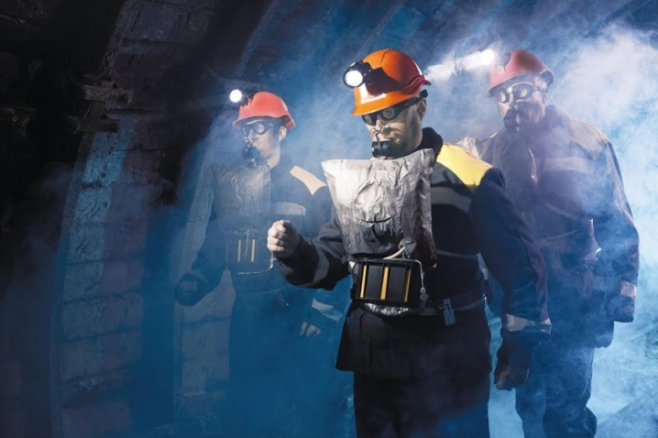

Slide 7
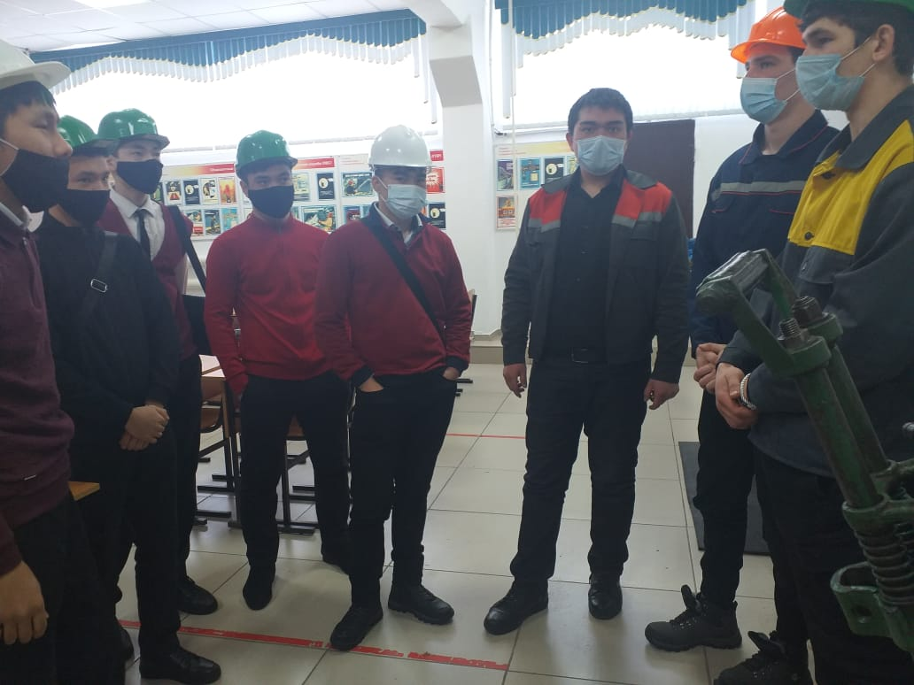
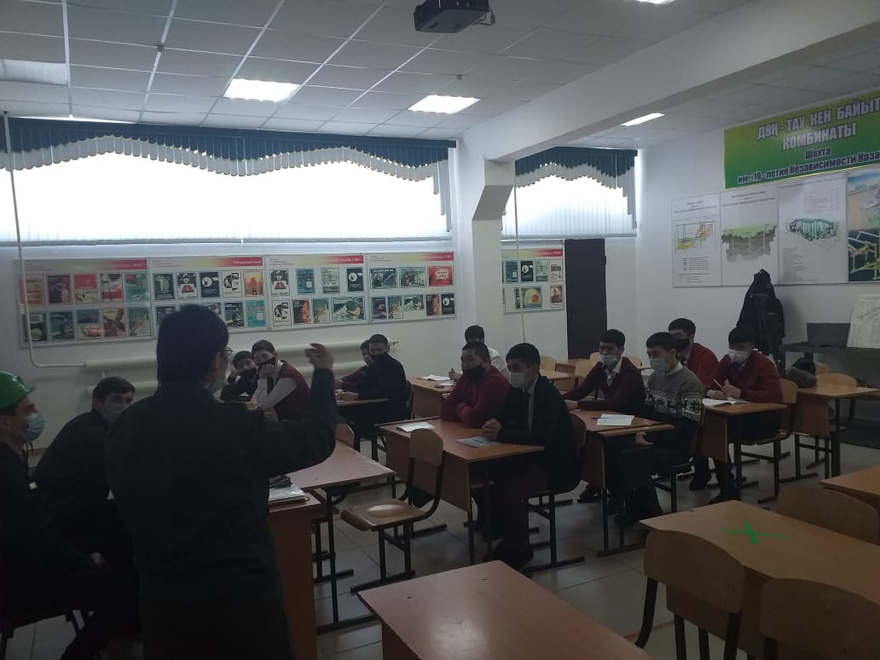

Slide 8
